Slide 1
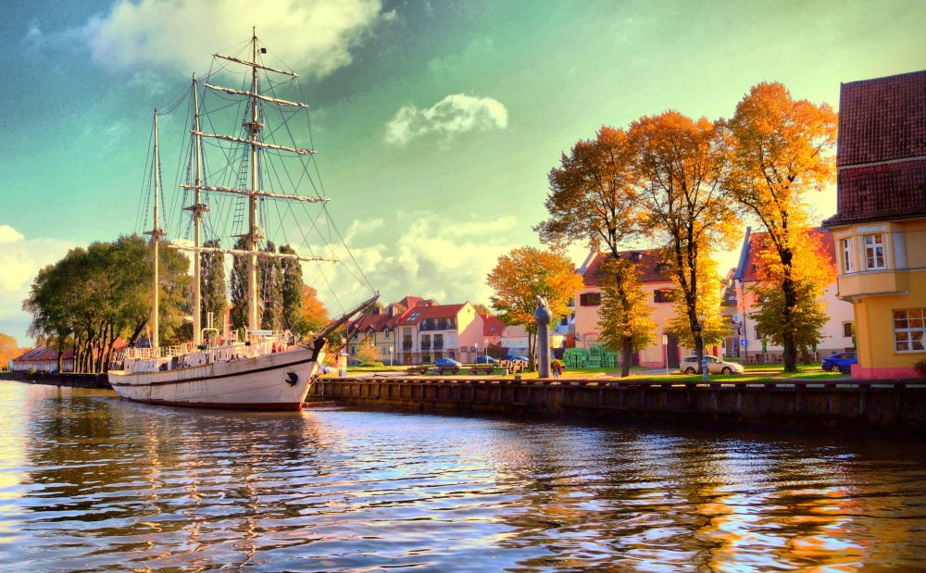
Klaipėda
Samanta Bugakovaitė 7b

Slide 2
Aš pasirinkau būtent Klaipėdą, nes ji yra populiari ir ypatinga. Ji yra ypatinga tuom, kad Klaipėda yra prie Baltijos jūros. Baltijos jūra yra labai didelė, prie jos kranto yra aukšti ir labai įspūdingi skardžiai. Klaipėdą verta aplankyti dėl jos neįprastų vaizdų, daugelio atrakcijų, taip pat pasigrožėti jūra, joje išsimaudyti, dar galima nuvykti į delfinariumą.
Klaipėda jūros kraštas

Slide 3
Senasis Klaipėdos pavadinimas yra ,,Memel“ . Manoma, kad vietinės baltų gentys (skalviai ir galbūt kuršiai) šitaip vadino Nemuno tėkmę žemupyje, o Vokiečių ordinas šį pavadinimą tik perėmė. Piliai ir miestui toks vardas buvo suteiktas, kadangi manyta Marių sąsmauką ties Dangės upe esant Nemuno žiotimis. Kada atsiranda žemaitiškas pavadinimas Klaipėda, nėra aišku. Šaltiniuose jis minimas tik nuo XV a. pradžios. XX a. kalbininkams kol kas trūksta faktų apie Klaipėdos pavadinimo kilmę.
Pavadinimo kilmė

Slide 4
Ačiū už dėmesį!

